Slide 1
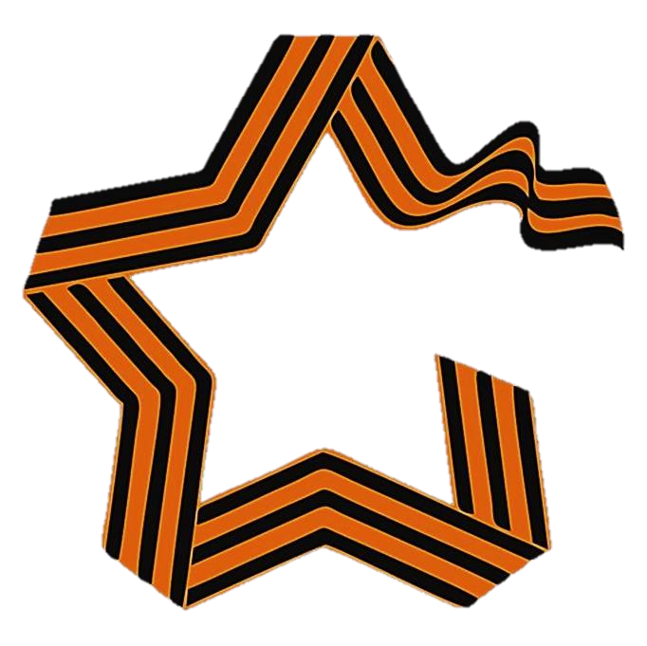
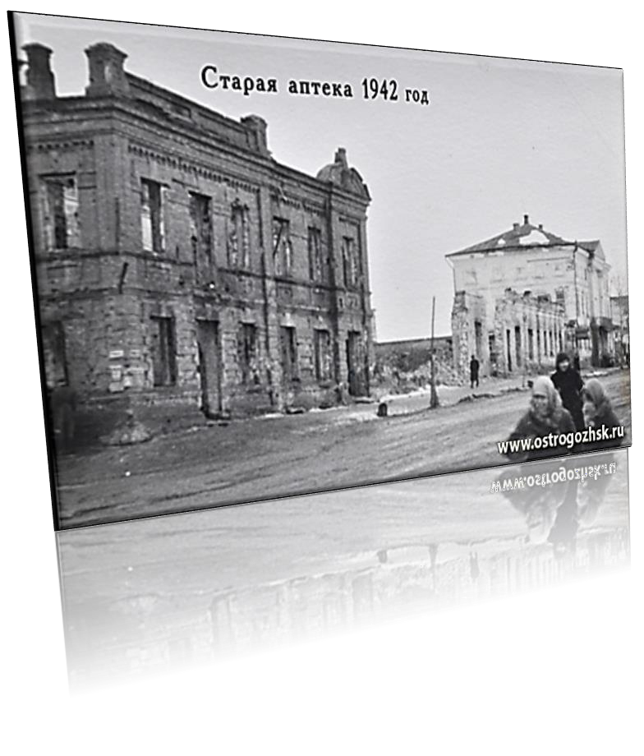
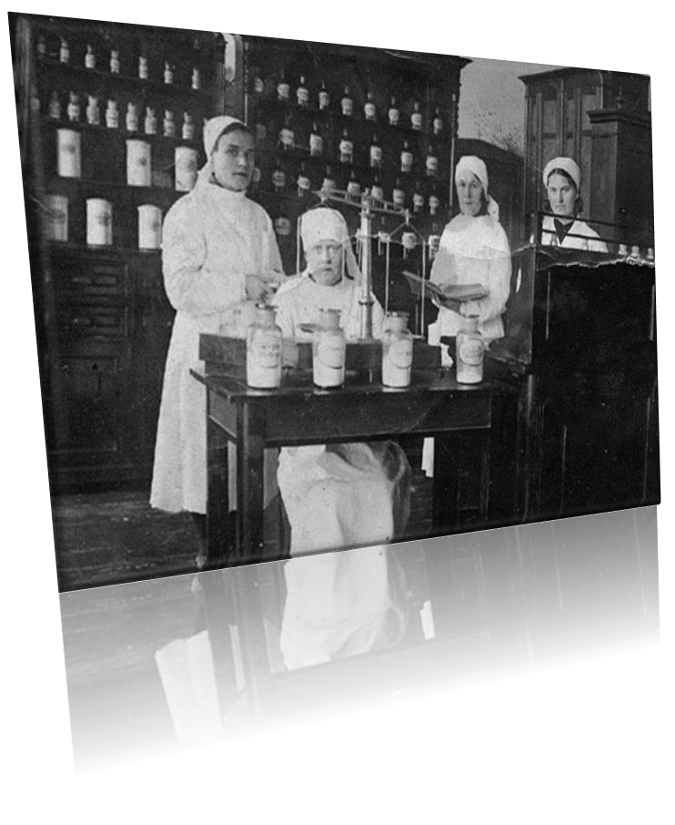
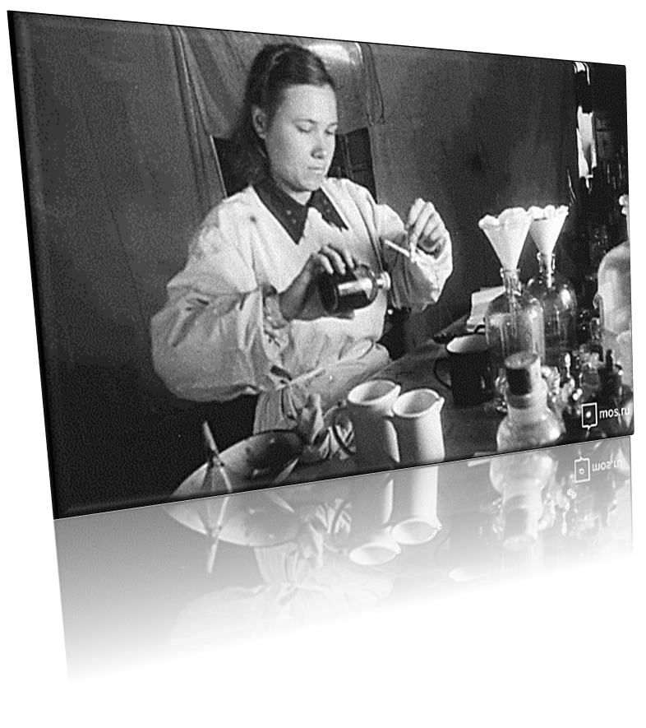
Докладчик: начальник отделения медицинского снабжения
филиала ФГБУ «12 КДЦ» Минобороны
полковник медицинской службы запаса
ЖУК ВИКТОР НИКОЛАЕВИЧ

Slide 2
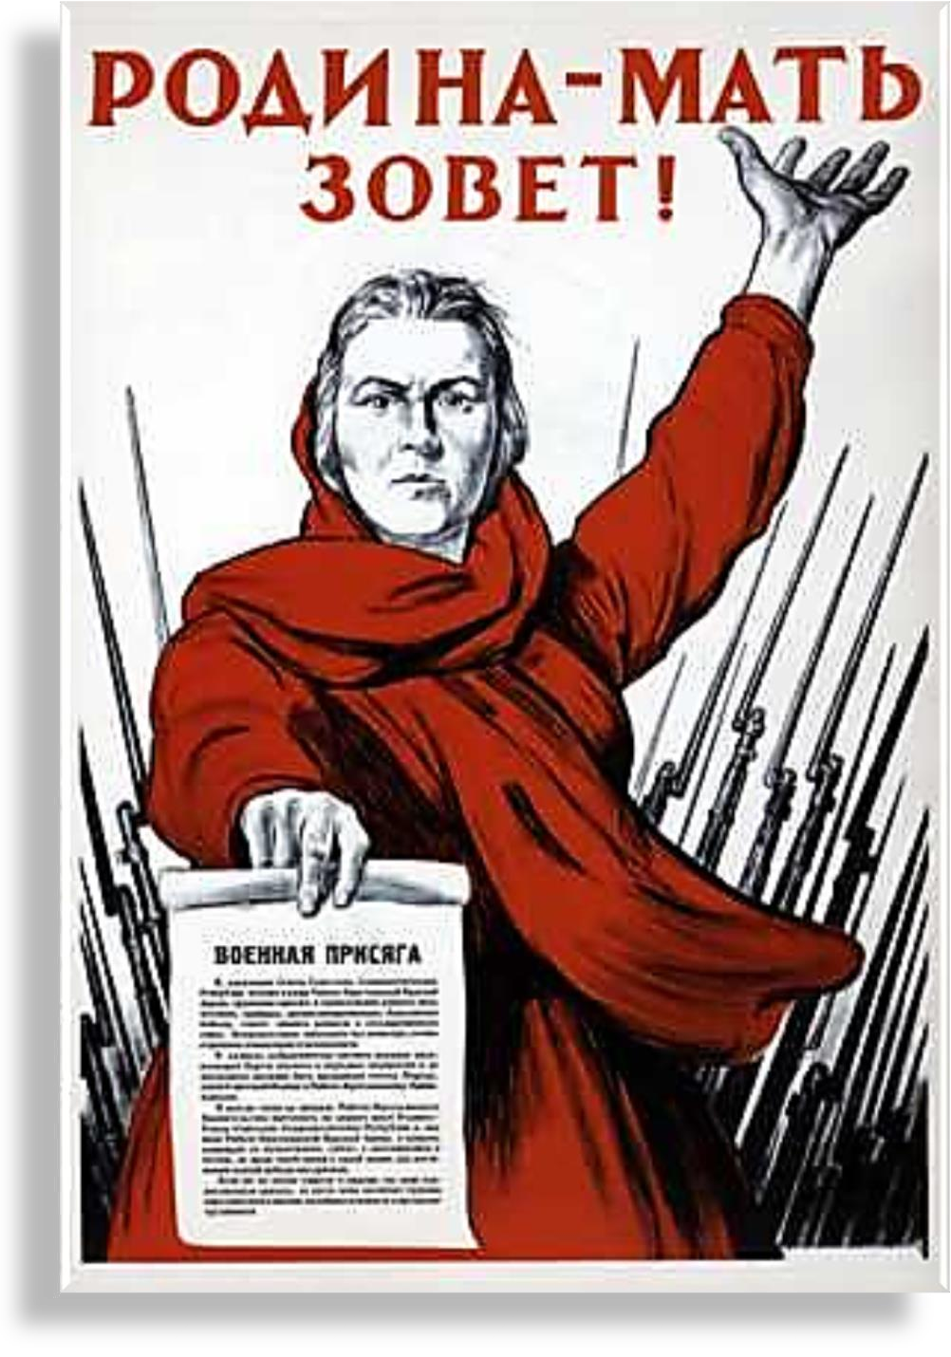
Великая Отечественная война поставила перед советскими фармацевтами сложную задачу: оказывать максимальную помощь фронту, не
по лекарственном у
в тылу. Однако,
ослабляя своих усилий
снабжению населения
снабжение медикаментами осложнялось
рядом факторов. Производство лекарственных средств и веществ, необходимых военно- полевой хирургии, было маломощным. Быстро увеличить объемы выпуска, чтобы обеспечить
м ногократно возрос шие с началом военных действий потребности
армии, Кром е
не того,
заводы
представлялось возможным .
многие химико-фармацевтические
оказались на оккупированной территории, или же были эвакуированы и не сразу могли развернуть производство. Значительная часть аптечных работников была призвана в армию.

Slide 3
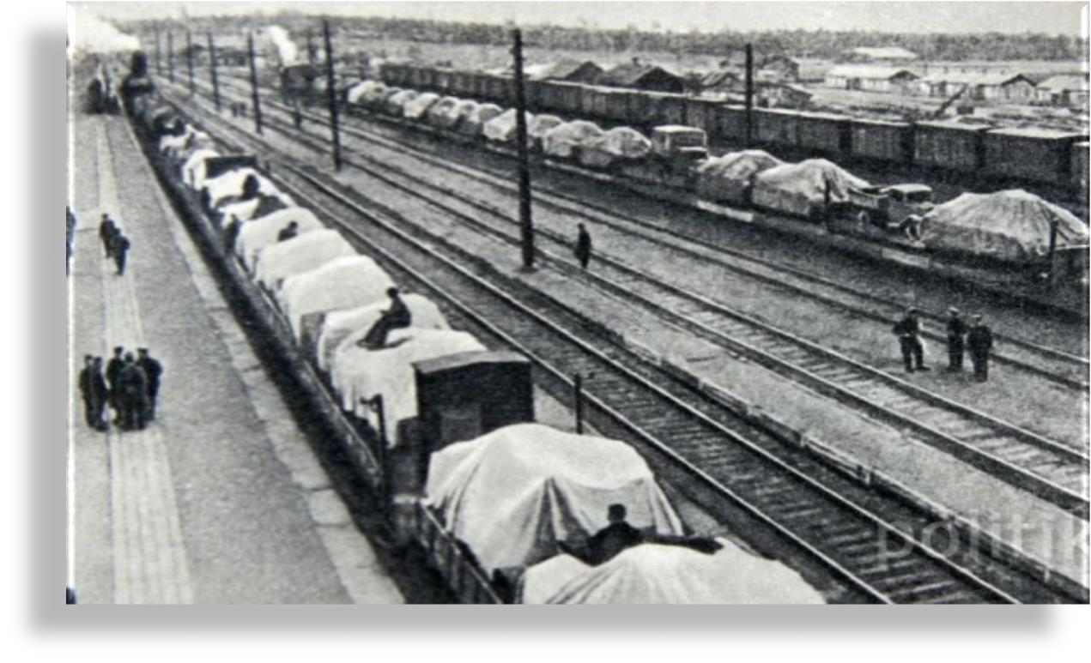
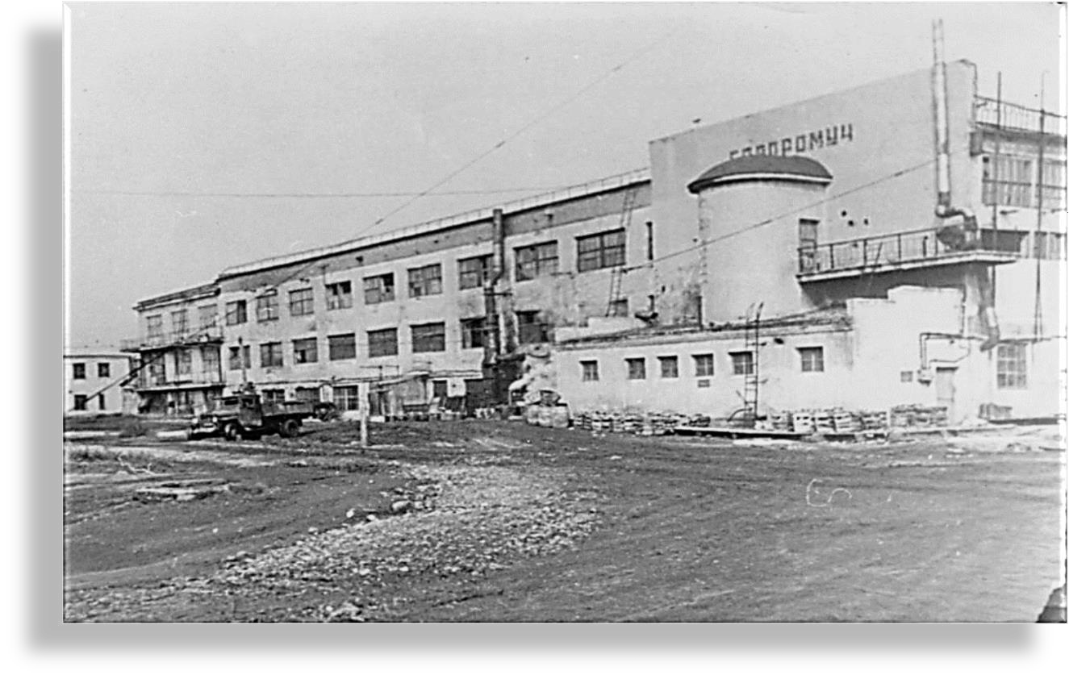
ЛЕКАРСТВА ДЛЯ ПОБЕДЫ
Несмотря на тяжелейшие условия, сложившиеся в ходе эвакуации фармацевтических предприятий в глубокий тыл, советская химико-
фармацевтическая промышленность в годы войны взяла на себя основной груз обеспечения Красной армии лекарственными средствами: было не только возобновлено производство известных лекарств, но и впервые освоено производство целого ряда препаратов, которые в военное время спас ли жизнь миллионам раненых.
Химзавод № 37, созданный на базе эвакуированного из Москвы оборудования химико-ф арм ацевтичес кого завода им. Н.А. Семашко Анжеро-Судженск,1942 г.

Slide 4
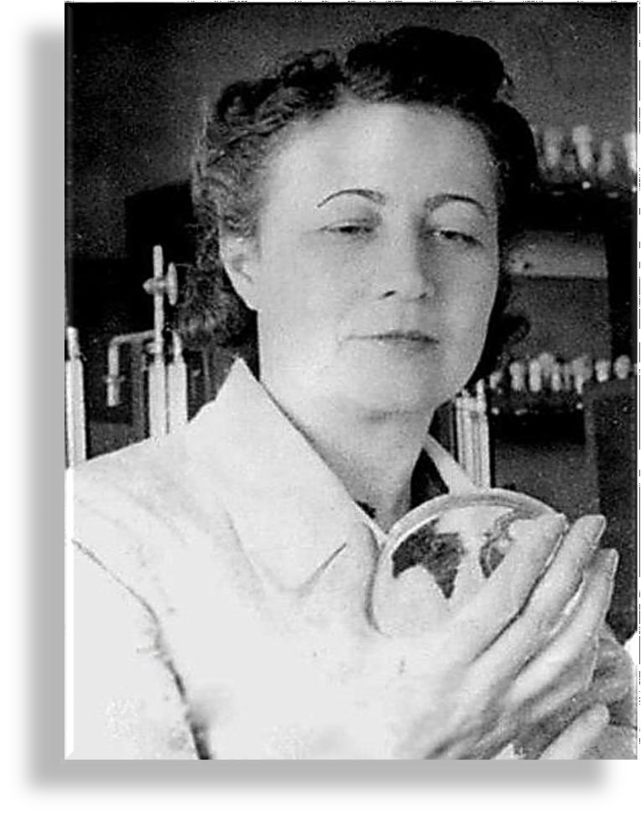
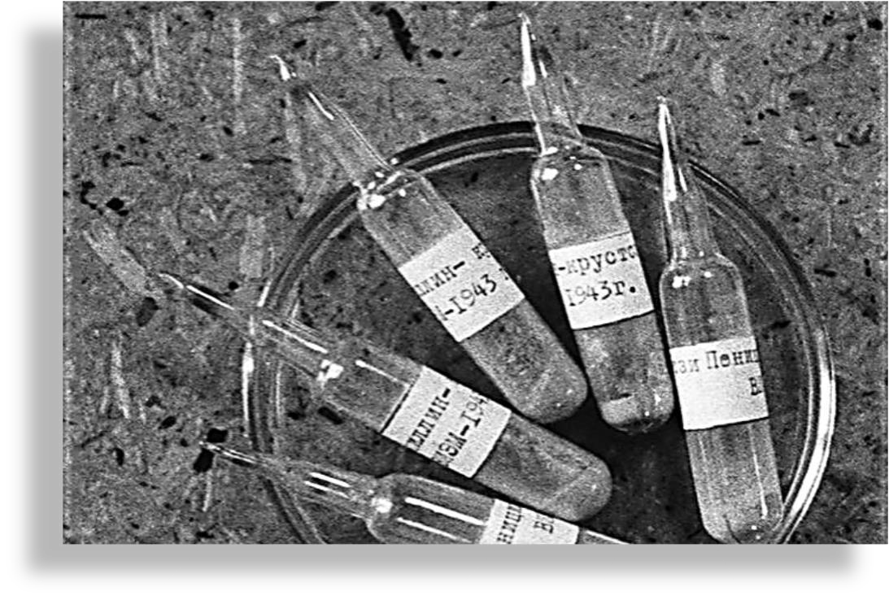
Несмотря на то, что первый в мире антибиотик пенициллин был открыт еще в 1928 году, к началу Великой Отечественной войны в Советском Союзе он был недос тупен.
Значительным прорывом стало получение группой советских ученых под
руководством профессора Висс арионовны Ерм ольевой
Зинаиды первых
образцов пенициллина. Ее пенициллин стал чудом для военных врачей и спасительным шансом для многих раненых бойцов.

Slide 5
В 1942 году ученые Георгий Гаузе и Мария Бражникова смогли выделить из огородной подмосковной почвы
особый вид продуцентом антибиотика (грамицидин на основе
бактерии, являвшейс я не м енее ценного
— грамицидина С
советский). полученного
Лекарство вещества
сразу же с тало применятьс я в военной медицине. Данное лекарство сыграло большую роль в спасении жизней на фронтах Великой Отечественной войны.

Slide 6
В годы Великой
Отечественной
войны
тысячи
раненых обязаны своим сульфаниламидным препаратам,
спасением обладающим
противомикробными, антибактериальными свойствами. В первые годы войны ученый-химик
Исаак Яковлевич Постовский, с группой
сроки
сотрудников организовал препаратов,
в рекордно короткие
производс тво обладающих
сульфаниламидных противомикробными,
антибактериальным и свойс твам и, на Свердловском фармацевтический заводе (ныне
"Уралбиофарм«), который оказался
единственным в с тране заводо м, выпус кавшим столь необходимые на фронте и в тылу лекарственные средства. Для лечения длительно незаживающих ран Постовским была создана
«паста Постовского» — сульф ам идных препаратов с глиной.
ко мбинация бентонитовой
http://ubf.ru/index.php?main=about&id=100004

Slide 7
В 1939 году знаменитый советский химик- органик Михаил Фёдорович Шостаковский изобрел уникальное медикаментозное средство — Винилин (бальзам Шостаковского), инструкция по применению которого предполагала использовать его в качестве антисептика. Винилин (поливинилбутиловый эфир) ускорял регенерацию тканей при ожогах,
обморожениях, огнестрельных токсического
при осложнениях ранений, не
вызывая
Это
воздействия.
«изобретение» оказалось весьма кстати: в годы войны Винилин производили массово для использования ввоенной медицине.

Slide 8
Масляно-бальзамическая повязка («Мазь Вишневского») для лечения ран была предложена советским хирургом Александром Васильевичем Вишневским еще в 1927 г. В составе мази использовались самые простые компоненты: березовый деготь, ксероформ, касторовое масло.
Мазь Вишневского широко использовалась в советской армии во время Великой Отечественной войны для лечения ран, ожогов, кожных язв и нагноений.
А. В. Вишневский в ме дицинс ком халате
за работой в своём кабинете

Slide 9
лаборатории завода под Палладина
С начала 1942 года в
Уфимского
руководством Александра
витаминного академика
Владим ировича была
проведена серия опытов по получению
«викасола» — синтетического аналога
витам ина К. Оказалос ь, что он обладает не только способностью останавливать кровотечение, но и ускоряет заживление
ран. Со второй
половины 1942-го на заводе
витаминном
пром ышленное синтетического
началос ь нового
производство
препарата. Он
нашел
широкое практике
применение в лечебной госпиталей и пом ог вернуть в
строй тысячи раненых.
Это только некоторые разработки и изобретения, получившие жизнь в годы Великой Отечественной войны.

Slide 10
Тем не менее, средствами и
ситуация с медицинским
обеспечением армии лекарс твенными имуществом в первые годы войны
продолжала оставаться крайне напряженной. Было принято решение как можно полнее использовать лекарственную флору страны. Сбор лекарственных растений в годы Великой Отечественной войны стал делом оборонного значения.

Slide 11
В госпиталях и больницах испытывался острый недостаток перевязочных м атериалов. И здес ь решить проблему помог сфагнум — торфяной мох. Ученые доказали, что он обладает не только гигроскопическими, но и бактерицидными свойствами, поэтому способствует быстрому заживлению ран.
В 1941 г. впервые в госпиталях стали
применять лимонника качестве
лимонник. Настойку использовали не только в
средства, помогающего
быстро восстановить силы раненых, но и для повышения остроты зрения у летчиков, вылетающих в ночные полеты.

Slide 12
В годы войны не прекращались и научные исследования. Проблема была одна — изыскание и использование местного лекарственного сырья для нужд госпиталей и больниц. Была
разработана технология нас тоек, экс трактов с содержанием витаминов:
получения высоким
шиповника,
хвои сосны, пихты, можжевельника.
Всего в военные годы было введено в
медицинскую лекарственных профессорам Яблокову, В. исследования
практику около 50
рас тений. В 1947 г.
Н. В. Вершинину, Д. Д.
В. Ревердатто за в этой облас ти была
присуждена Государственная премия

Slide 13
Работа фармацевтов в годы
Великой
была
Отечественной войны
самоотверженной и героической. Уже в начале войны многие из них были мобилизованы на фронт. Вместе с врачами и медсестрами они выполняли свою работу в тыловых госпиталях и в
условиях фронта. Их
усилиями удавалось
колосс альным и обеспечивать лекарственными
фронт необходимыми средствами.
Непременная часть эвакогоспиталя – аптека, где работа шла круглые сутки. Когда не было большого притока раненых – заготавливалось все необходимое впрок. Фармацевты готовили инъекционные растворы,
снабжали
перевязочным средствами,
врачей консервированной
м атериалом, шинам и и
кровью,
другим и
чтобы работа го спиталя не
останавливалась.

Slide 14
Слаженная работа медицинских и фармацевтических _{работников}
позволила сохранить жизни миллионам людей, помогла
обеспечить
раненым выздоровление и возвращение на фронт.

Slide 15
СПАСИБО ЗА ВНИМАНИЕ!

